Slide 1

Badan Akreditasi Nasional Perguruan Tinggi
National Accreditation Agency for Higher Education (NAAHE)
Perkembangan Akreditasi Terkini
oleh:
Dr. Ahyar Yuniawan, SE, M.Si
Asesor BANPT
Instrumen Akreditasi Program Studi (IAPS) Versi 4.0
Badan Akreditasi Perguruan Tinggi
Semarang – 1 Juli 2019

Slide 2
Outline
Pendahuluan: Perkembangan Terkini Akreditasi.
Penyusunan Laporan Evaluasi Program Studi.
Penyusunan Laporan Kinerja Program Studi.
Proses Penyusunan Laporan Evaluasi Diri.

Slide 3
Perkembangan Akreditasi Pendidikan Tinggi
UU No 2 1989 ttg Sistem Pendidikan Nasional, Pemerintah melakukan penilaian setiap satuan pendidikan secara berkala dan hasl penilaian diumumkan kepada masyarakat secara terbuka
Pengembangan akreditasi prodi sarjana pendidikan terbuka dan jarak jauh.
Pemberlakuan AIPT 1.0
Ujicoba perangkat instrumen akreditasi PS Diploma dan Sarjana
Evalusi instrumen mengacu pada UU 20 2003 dan PP 19 2005
Pelaksanaan persyaratan minimal akreditasi pada pembukaan PS dan PT baru
Akreditasi PS Profesi,
Pemberlakuan AIPT 2.0
1 Oktober 2018 Pemberlakuan APT 3.0
1989
1996-1997
2006
2008
2011
2015
1 April 2019 Pemberlakuan APS 4.0
1994
1999-2001
2007
2009
2013
2017
Pembentukan BAN-PT: akreditasi program dan satuan PT negeri dan swasta
Penyusunan instrumen akreditasi Magister dan Doktor serta mengembangkan sistem porfolio
Penyusunan akreditasi institusi dengan 15 standar
Instrumen akreditasi PS dan Institusi dg 7 standar
Pengembangan SAN dan instrumen akreditasi dengan 9 kriteria
Struktur BAN PT dengan Dewan Eksekutif dan Majelis Akreditasi

Slide 4
Mengapa instrumen akreditasi harus di-update
Out of Date: instrumen yang ada sudah out of date sehingga perlu disesuaikan dengan regulasi terkini yang mengatur Pendididikan Tinggi dan Akreditasi.
Shifting paradigm: beberapa regulasi terkini dan praktek baik QA di Luar Negeri menuntut adanya paradigm shifting dari Input-Process-based ke Output-Outcome-based.
Kelemahan penilaian: terdapat beberapa kelemahan yang dijumpai dalam penilaian akreditasi menggunakan instrumen yang ada, dan perlunya peningkatan akuntabilitas proses akreditasi

Slide 5
Instrument out of date
Peraturan-peraturan baru
Undang-Undang Nomor 12 Tahun 2012 tentang Pendidikan Tinggi
Peraturan Pemerintah Nomor 19 Tahun 2005 tentang Standar Nasional Pendidikan, sebagaimana telah diubah dengan Peraturan Pemerintah Nomor 32 Tahun 2013 tentang Perubahan atas Peraturan Pemerintah Nomor 19 Tahun 2005;
Peraturan Pemerintah Nomor 17 Tahun 2010 tentang Pengelolaan dan Penyelenggaraan Pendidikan, sebagaimana telah diubah dengan Peraturan Pemerintah Nomor 66 Tahun 2010;
Peraturan Pemerintah Nomor 4 Tahun 2014 tentang Penyelenggaraan Pendidikan Tinggi dan Pengelolaan Perguruan Tinggi;
Peraturan Presiden Nomor 8 Tahun 2012 tentang Kerangka Kualifikasi Nasional Indonesia;
Peraturan Menteri Riset Teknologi dan Pendidikan Tinggi Nomor 44 Tahun 2015 tentang Standar Nasional Pendidikan Tinggi;
Peraturan Menteri Riset Teknologi dan Pendidikan Tinggi Nomor 32 Tahun 2016 tentang Akreditasi Program Studi dan Perguruan Tinggi;
Peraturan Menteri Riset Teknologi dan Pendidikan Tinggi Nomor 62 Tahun 2016 tentang Sistem Penjaminan Mutu Pendidikan Tinggi;
Peraturan Menteri Riset Teknologi dan Pendidikan Tinggi Nomor 100 Tahun 2016 tentang Pendirian, Perubahan, Pembubaran Perguruan Tinggi Negeri, Dan Pendirian, Perubahan, Pencabutan Izin Perguruan Tinggi Swasta
Instrumen yang berlaku
Instrumen | Tahun
Diploma | 2009
Sarjana | 2008
Magister | 2009
Doktor | 2009
AIPT | 2011
Perlu penyesuaian dan perbaikan

Slide 6
Permenristekdikti No. 32 Tahun 2016
Pasal 7
Akreditasi Program Studi dan Perguruan Tinggi dilakukan dengan menggunakan instrumen akreditasi.
Instrumen akreditasi sebagaimana dimaksud pada ayat (1) terdiri atas:
  instrumen akreditasi untuk Program Studi;
  instrumen akreditasi untuk Perguruan Tinggi.
Instrumen akreditasi Program Studi dan Perguruan Tinggi disusun berdasarkan interaksi antar standar di dalam Standar Pendidikan Tinggi.
Instrumen akreditasi Program Studi sebagaimana dimaksud pada ayat (2) huruf a disusun berdasarkan:
  jenis pendidikan, yaitu vokasi, akademik, profesi,
  program pendidikan, yaitu program diploma, sarjana, sarjana terapan, magister, magister terapan, profesi, spesialis, doktor, dan doktor terapan;
  modus pembelajaran, yaitu tatap muka dan jarak jauh; dan
  hal-hal khusus.
Instrumen akreditasi Perguruan Tinggi sebagaimana dimaksud pada ayat (2) huruf b disusun berdasarkan pengelolaan perguruan tinggi, yaitu perguruan tinggi swasta, perguruan tinggi negeri, perguruan tinggi negeri dengan pola pengelolaan keuangan badan layanan umum, atau perguruan tinggi negeri badan hukum.
Perlu instrumen akreditasi yang spesifik dan sesuai untuk mengakomodir kekhasan program studi dan institusi

Slide 7
Luaran-Capaian
Luaran (6.97%)
Capaian (8.79%)
Input-Proses
Proses (33.53%)
Input (50.71%)
Rerata
Instrumen Sekarang → Belum Seimbang

Slide 8
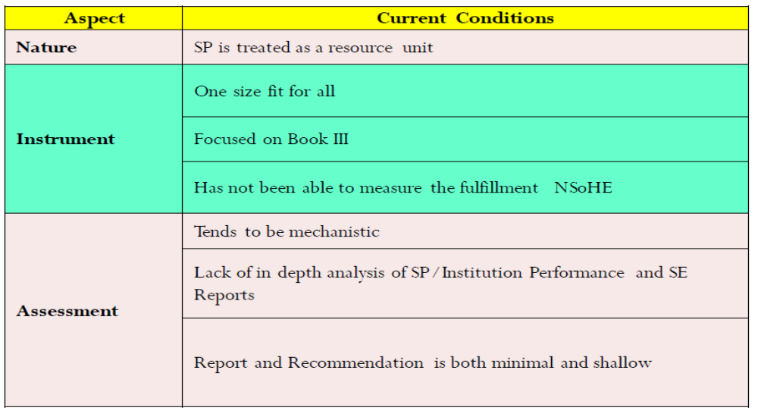
Beberapa kelemahan kondisi akreditasi saat ini

Slide 9
Instrumen asesmen akreditasi lama dan baru
Instrumen lama
Instrumen Baru
Berbasis borang:
  Mudah untuk scale up,
  Cenderung mekanistik (tidak ada tantangan bagi asesor dalam memberikan penilaian dan masukan),
Berorientasi input: kurang terlihat kaitannya dengan kualitas.
Generik: one-size fits all.
Tidak terkait dengan proses CQI: bersifat ad hoc, tidak membangun budaya.
Mudah direkayasa.
Berbasis evaluasi diri: menemukenali kekuatan dan kelemahan.
Berorientasi pada outputs & outcomes.
Lebih spesifik untuk berbagai jenis institusi (PTN BH, PTS, PT BLU, SATKER; Universitas, Institut, Politeknik, Akademi, Akom), dan program (Sarjana, Diploma, Profesi, Magister, Doktor).
Sebagai bagian integral dari CQI.
Unik untuk berbagai jenis institusi/program: tidak mudah direkayasa.
Tidak mudah di scale up.
Memerlukan kemampuan yang lebih tinggi dari asesor.

Slide 10
Standar dan kriteria instrumen BAN PT sebelum dan sesudah SN dikti 2015 (Permenristekdikti No. 44 2015)
Sebelum SN Dikti 2015
Setelah SN Dikti 2015
7 STANDAR:
Visi, Misi, Tujuan dan Sasaran
Tatapamong dan manajemen
Mahasiswa
Sumber Daya Manusia
Kurikulum
Keuangan, Sarana/Prasarana
Riset dan Kerjasama
9 KRITERIA:
Visi, Misi, Tujuan dan Strategi
Tata Pamong, Tata Kelola dan Kerjasama
Mahasiswa
Sumber Daya Manusia
Keuangan, Sarana dan Prasarana
Pendidikan
Penelitian
Pengabdian kepada Masyarakat
Luaran dan Capaian Tridharma

Slide 11


S
T
ANDA
R
Ditetapkan oleh masing2 PT
24 Standar,
Melampaui SNDIkti
8 standar untuk masing2 dharma
Standar
PT
Standar
DIKTI
SN DIKTI
Criteria

Slide 12
1. mutu kepemimpinan dan kinerja tata kelola: meliputi integritas visi dan misi, kepemimpinan (leadership), sistem manajemen sumberdaya, kemitraan strategis (strategic partnership), dan SPMI
Penilaian dan instrumen akreditasi mengukur dimensi (Perban PT No 2 2017):
2. mutu dan produktivitas luaran (outputs), capaian (outcomes), dan dampak (impacts): berupa kualitas lulusan, produk ilmiah dan inovasi, serta kemanfaatan bagi masyarakat
3. mutu proses: mencakup proses pembelajaran, penelitian, pengabdian kepada masyarakat, dan suasana akademik
4. kinerja mutu input: meliputi sumber daya manusia (dosen dan tenaga kependidikan), mahasiwa, kurikulum, sarana prasarana, keuangan (pembiayaan dan pendanaan)

Slide 13
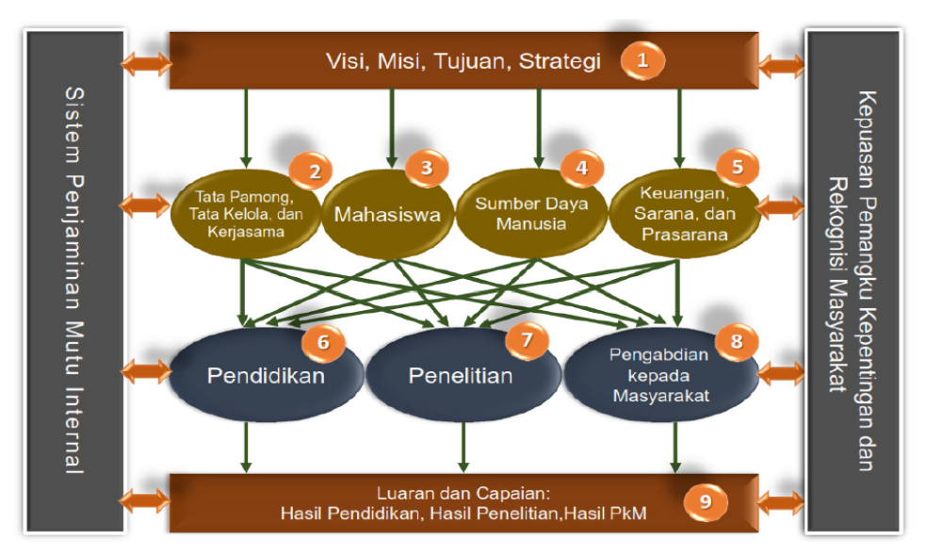
Kriteria Penilaian Baru Akreditasi
(Perban 2 2017 tentang Sistem Akreditrasi Nasional)

Slide 14
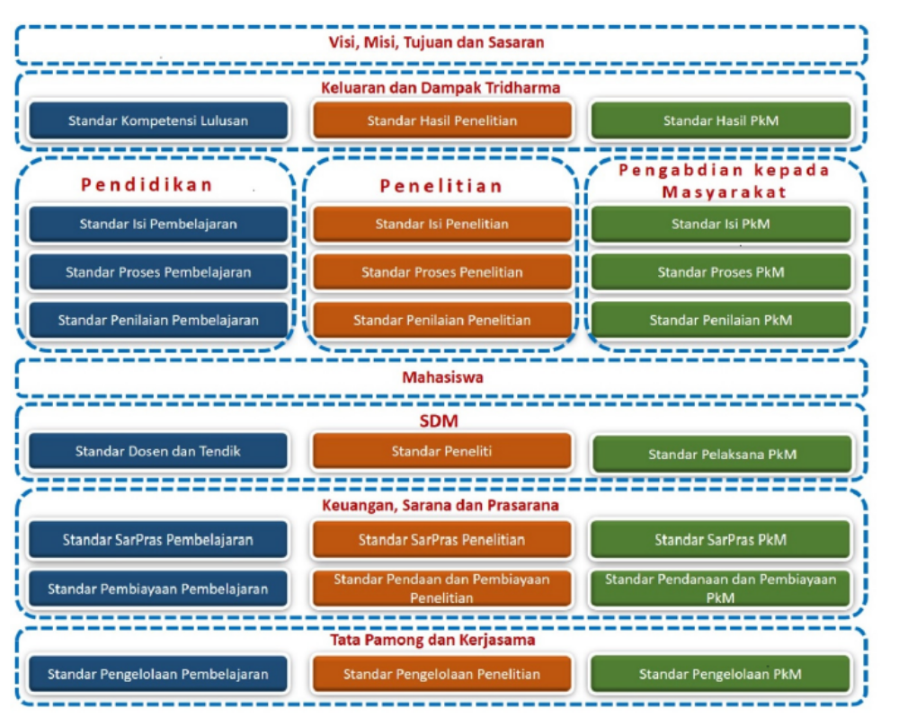
1
9
6
7
8
3
4
5
2
Hubungan antara SN-Dikti dengan Kriteria Akreditasi
(Perban 2 2017 tentang Sistem Akreditrasi Nasional)

Slide 15
Varian instrumen baru APT
 |  | PTS | PTN
 |  |  | SATKER | BLU | BH
Akademik | Universitas | 1 | 2 | 3 | 4
 | Institut
 | Sekolah Tinggi
Vokasi | Politeknik | 5 | 6 | 7
 | Akademi
 | Akademi Komunitas
Pembeda |  | PTS | PTN
 |  |  | SATKER | BLU | BH
Akademik | Pembukaan/Penutupan PS | Kementerian |  |  | PT
Non-Akademik | Manajemen SDM
 | Aset dan Fasilitas
 | Keuangan (Pendapatan dan Audit)

Slide 16
Varian instrumen baru APS
Jenis Program Studi |  | Instrumen | Online
Akademik
 | Sarjana | V | V
 | Magister/Mtrap | V | V
 | Doktor/Dtrap | V | V
Vokasi
 | Magister Terapan | V | V
 | Doktor Terapan | V | V
 | Diploma I dan II | V
 | Diploma III dan IV | V | V
Profesi*
 | Profesi | V
 | Spesialis | V
*Untuk masing-masing profesi dibuat instrument tersendiri

Slide 17
Panduan Penyusunan Dokumen Akreditasi
Panduan Penyusunan Dokumen Akreditasi Perguruan Tinggi 3.0
Panduan Penyusunan Dokumen Akreditasi Program Studi 4.0
Panduan Penyusunan Laporan Kinerja Perguruan Tinggi
Panduan Penyusunan Laporan Evaluasi Diri Perguruan Tinggi
Panduan Penyusunan Laporan Kinerja Program Studi
Panduan Penyusunan Laporan Evaluasi Diri Program Studi
Telah berlaku sejak 1 Oktober 2018 (Perban No 59 Tahun 2018)
Sudah berlaku pada tanggal 1 April 2019

Slide 18
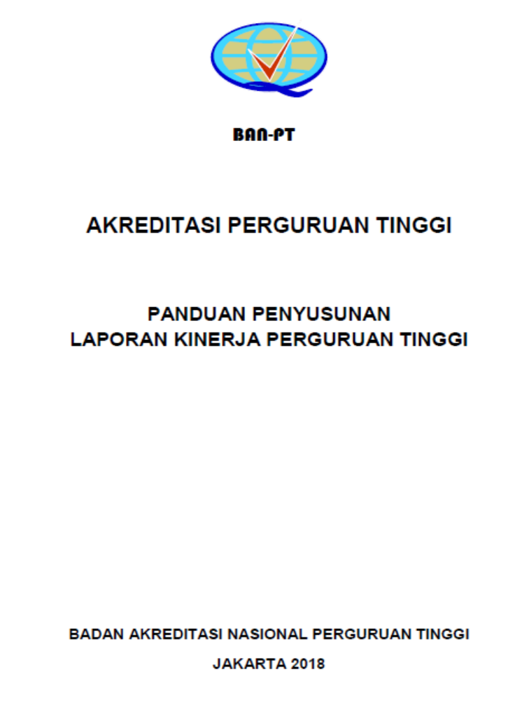
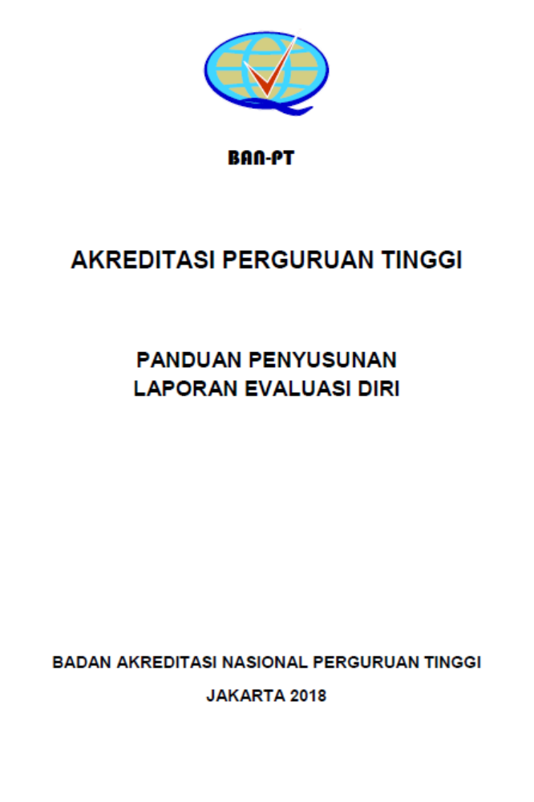
Panduan Penyusunan Dokumen Akreditasi Perguruan Tinggi 3.0
1. Panduan Penyusunan Laporan Kinerja Perguruan Tinggi
2. Panduan Penyusunan Laporan Evaluasi Diri Perguruan Tinggi

Slide 19
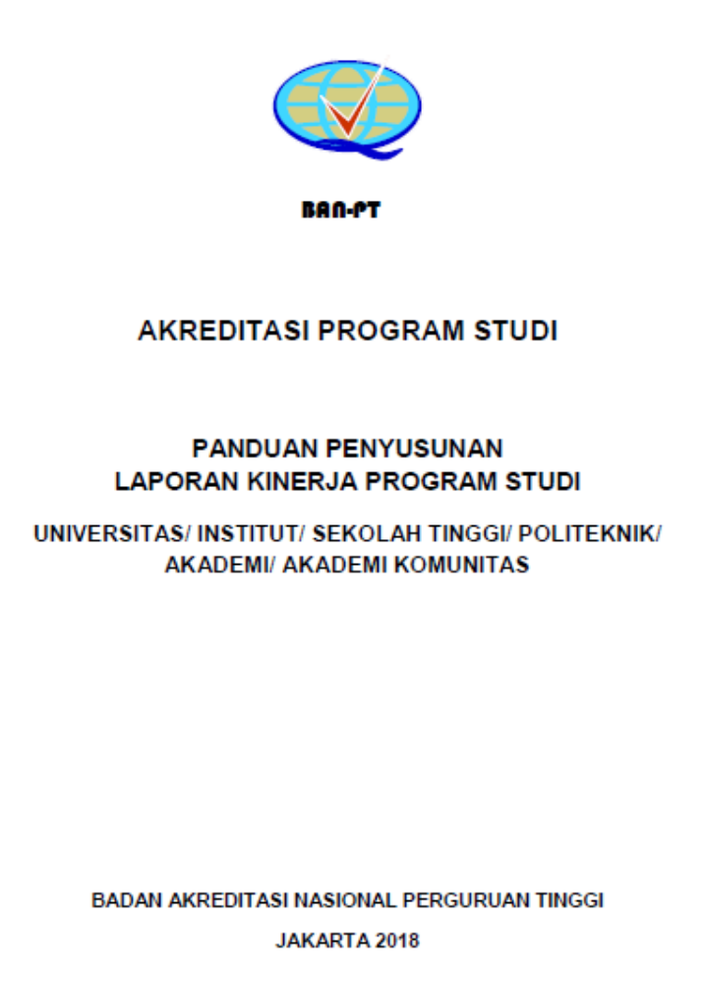
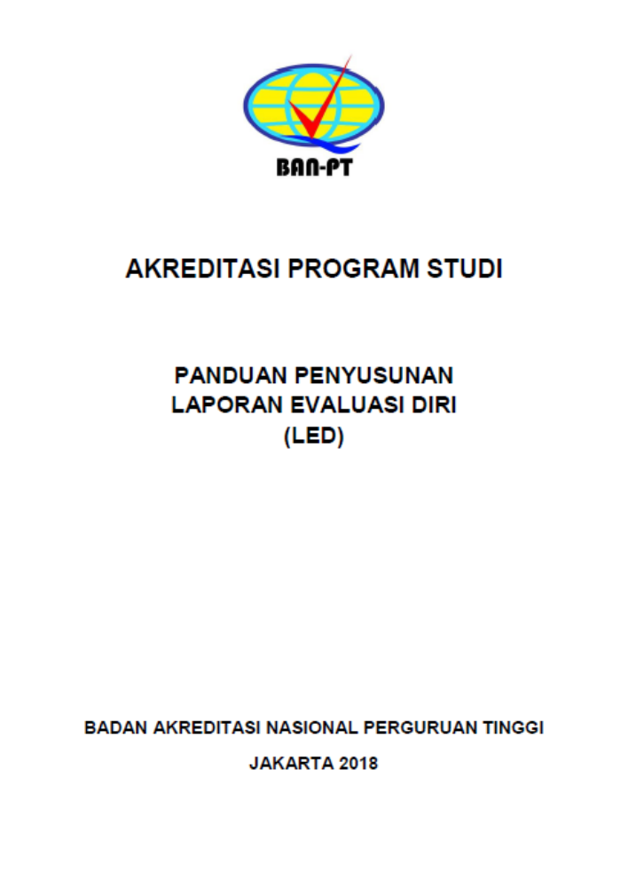
Panduan Penyusunan Dokumen Akreditasi Program Studi 4.0
1. Panduan Penyusunan Laporan Kinerja Program Studi
2. Panduan Penyusunan Laporan Evaluasi Diri Program Studi
Instrumen yang resmi adalah yang sudah ditetapkan dengan PerBanPT

Slide 20



Dua dokumen akreditasi pada instrumen baru BAN PT
Buku 1
Data secara bertahap akan diambil dari PDDikti
LKPT/
LKPS
1
Format dan Panduan
Buku 2
LED PT/
LED PS

Slide 21
SKORING DAN STATUS
Skoring : 0 - 4
No. | Rentang Skor AIPT | Status APT
1 | Skor ≥ 361 * | Unggul
2 | 300 < Skor ≤ 360 * | Baik Sekali
3 | 200 ≤ Skor ≤ 300 * | Baik
4 | Skor < 200 | Tidak Terakreditasi

Slide 22
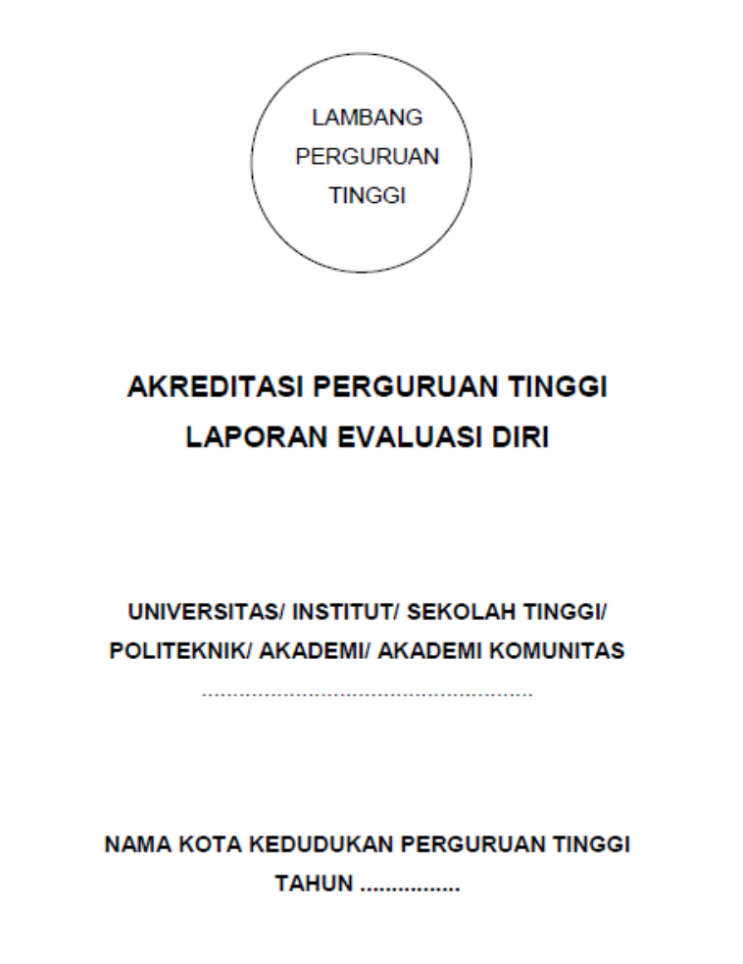
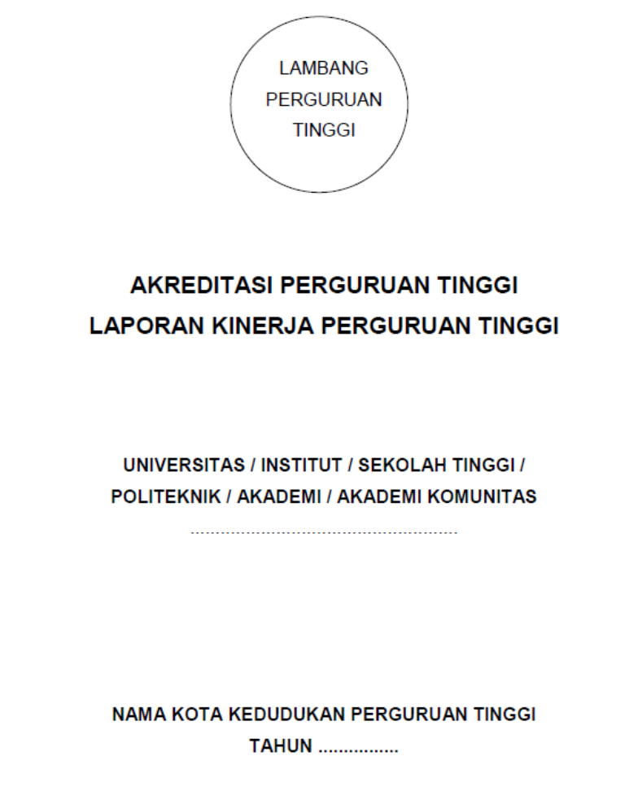
Dokumen yang disubmit pada Akreditasi Perguruan Tinggi 3.0
1. Laporan Evaluasi Diri (LED) Perguruan Tinggi
2. Laporan Kinerja Perguruan Tinggi (LKPT)

Slide 23
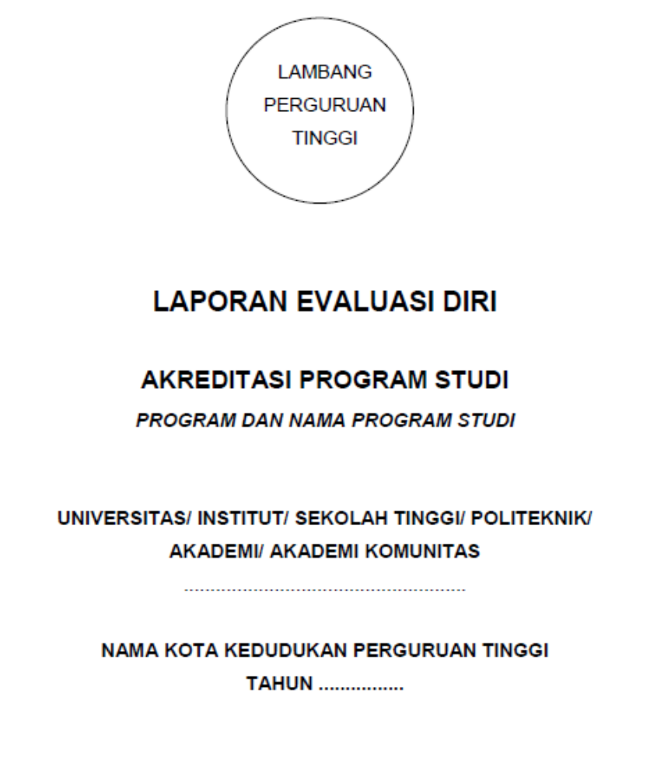
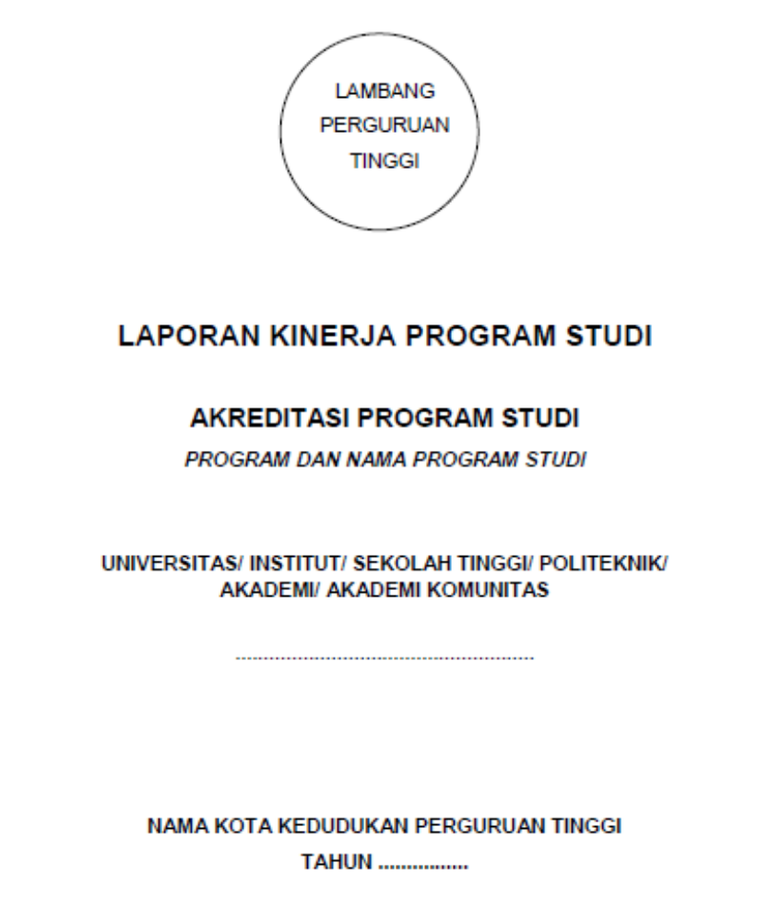
Dokumen yang di-submit pada Akreditasi Program Studi 4.0
1. Laporan Evaluasi Diri (LED) Program Studi
2. Laporan Kinerja Program Studi (LKPS)
Instrumen yang resmi adalah yang sudah ditetapkan dengan PerBanPT

Slide 24
Perbedaan IAPT 3.0 dan IAPS 4.0
IAPT 3.0
Diusulkan oleh PT disesuaikan dengan Jenis PT Akademik (PTN Satker, PTN BLU, PTN BH, PTS) – PT Vokasi (PTV Satker, PTV BLU, PTS).
Perbedaan antara PTA dengan PTV sesuai dengan karakteristik PT (Akademik/Vokasi).
LKPT merupakan data agregat seluruh PT.
IAPS 4.0
Diusulkan oleh Unit Pengelola Program Studi (UPPS): PT, Departemen, Fakultas, Sekolah, dll., sesuai dengan Statuta dan SOTK/OTK PT.
VMTS Perguruan Tinggi – VMTS UPPS – Scientific Vision (Visi Keilmuan) Program Program.
LED fokus pada pengembangan Program Studi yang akan diakreditasi (sehingga LED Unik).
Kriteria Pendidikan, Luaran dan Capaian merupakan kekuatan PS (sesuai dengan Program).

Slide 25


Terimakasih atas perhatiannya
Selamat menyusun dokumen
IAPS 4.0 BAN PT

